Slide 1


ỦY BAN NHÂN DÂN QUẬN LONG BIÊN
TRƯỜNG TIỂU HỌC ĐÔ THỊ VIỆT HƯNG
BÀI GIẢNG ĐIỆN TỬ
KHỐI 3
MÔN
HOẠT ĐỘNG TRẢI NGHIỆM

Slide 2










Thứ…..ngày……tháng……năm

Slide 3



Slide 4


Slide 5


Slide 6
Trò chơi:
Nếu…. thì….:

Slide 7
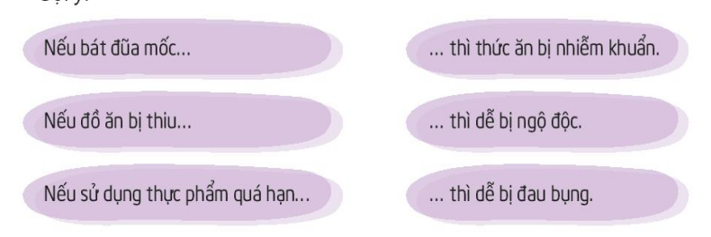

Luật chơi:
- Chia lớp thành đội Nếu và đội Thi để dự đoán những nguy cơ sẽ xảy ra nếu không thực hiện vệ sinh an toàn thực phẩm trong bếp.
- Lần lượt một bên nói "Nếu..., bên kia nói Thì.., sau ba cầu thủ đối lại.

Slide 8
2. Thảo luận về những việc cần làm để đảm bảo vệ sinh an toàn trong ăn uống

Slide 9
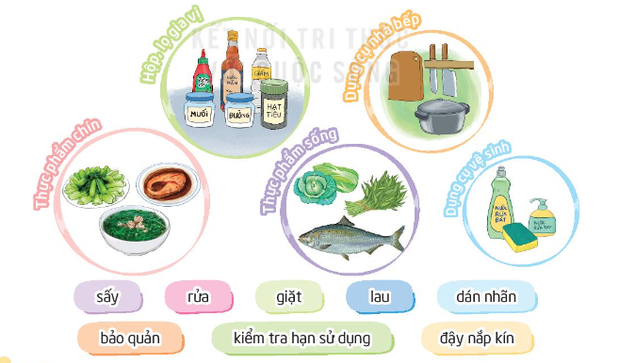
Mỗi nhóm chọn một vấn đề để thảo luận:
Vì sao phải kiểm tra bếp?
Đồ dùng trong bếp cất không đúng chỗ có thể gây nguy hiểm thế nào?
Đồ chai lọ trong bếp mà mất nhãn ghi tên thì có nguy hiểu gì không?
Bát đĩa, nối, dao, thìa, đũa để bẩn, mốc có nguy cơ gì đối với an đoàn thực phẩm?

Slide 10











Slide 11
Một số việc cần làm để đảm bảo vệ sinh an toàn trong ăn uống tại bếp nhà em:
Bảo quản thực phẩm sống và chín đúng cách.
Thường xuyên kiểm tra chất lượng và hạn sử dụng của các loại thực phẩm trong tủ lạnh, tủ bếp, kệ,...
Thường xuyên vệ sinh các dụng cụ nhà bếp và làm sạch dụng cụ vệ sinh sau khi dùng.
Dán nhãn cho các loại hộp, lọ và đậy nắp kín để bảo quản tốt hơn.
Không để thực phẩm chín trên bàn, mâm mà không có lồng bàn hay nắp đậy che chắn.

Slide 12

Ta cần nhắc nhau luôn giữ bếp sạch sẽ, không tạo cơ hội cho vi khuẩn, vi trùng phát triển, bảo vệ sự an toàn của cả nhà.

Slide 13


Slide 14
Viết vào vở bài tập hoặc tờ giấy những việc mình sẽ thực hiện trong một hai ngày tới.

Slide 15
KẾ HOẠCH HÀNH ĐỘNG
Mình sẽ thực hiện những việc sau vào buổi tối ngày 20 tháng 12
Cùng mẹ kiểm tra tủ lạnh.
Sắp xếp lại thức ăn trong tủ lạnh.
Lau dọn tủ lạnh.

Slide 16


Slide 17

Cùng với người thân:
+ Kiểm tra nhãn chai, lọ
+ Kiểm tra thực phẩm trong tủ lạnh.
+ Bảo quản thực phẩm sống và chín trong bếp đúng cách.

Slide 18


